Slide 1
2. 시작하기 전에:
신경망의 수학적 구성요소

Slide 2
2.1 신경망과의 첫 만남

Slide 3
2.1 신경망과의 첫 만남
텐서와 경사 하강법을 설명하기 위해 실제 신경망 예제를 사용
케라스 파이썬 라이브러리를 사용하여 손글씨 숫자 분류를 학습하는 구체적인 신경망 예제
MNIST 데이터셋 사용

Slide 4
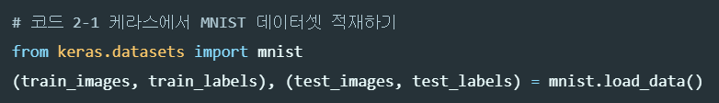
2.1 신경망과의 첫 만남
케라스에는 이미 MNIST 데이터가 포함되어 있어, 다음과 같이 데이터를 가져올 수 있음
각 데이터는 numpy 배열 형태로 데이터를 지니고 있음

Slide 5
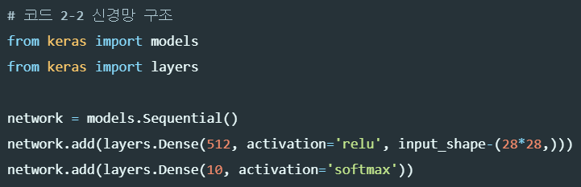
2.1 신경망과의 첫 만남
연속된 신경망 층인 Dense층 2개가 연속되어 있음
- relu 층과 softmax 층, 신경망에 층을 추가하여 의미있는 표현을
점진적으로 추출하는 것
마지막의 softmax 층의 경우는 10개의 확률 점수가 들어 있는 배열을 반환

Slide 6
2.1 신경망과의 첫 만남
신경망이 훈련 준비를 마치기 위해서 컴파일 단계에 포함될 세 가지가 더 필요
손실 함수 : 훈련 데이터에서 신경망의 성능을 측정하는 방법으로 네트워크가 옳은 방향으로 학습될 수 있도록 도와줌
옵티마이저 : 입력된 데이터와 손실 함수를 기반으로 네트워크를 업데이트하는 메커니즘
훈련과 테스트 과정을 모니터링할 지표 : 여기에서는 정확도(정확히 분류된 이미지의 비율)만 고려

Slide 7
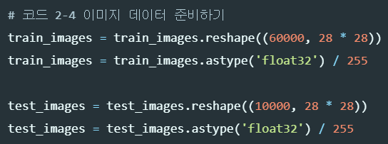
2.1 신경망과의 첫 만남

Slide 8
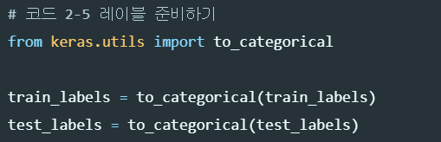
2.1 신경망과의 첫 만남

Slide 9
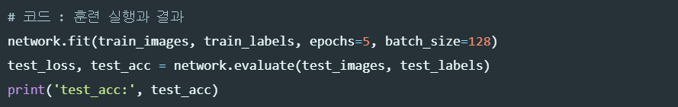
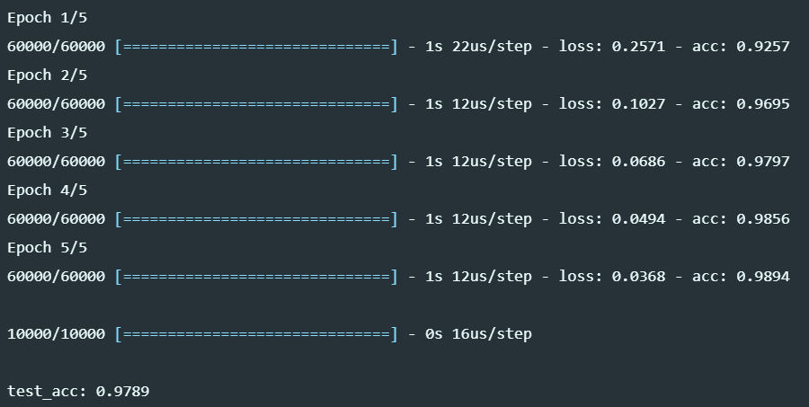
2.1 신경망과의 첫 만남
훈련 정확도와 테스트 정확도의 차이는 과대적합 때문

Slide 10
2.2 신경망을 위한
데이터 표현

Slide 11
2.2.1 스칼라(0D 텐서)
스칼라 : 하나의 숫자만 담고 있는 텐서
ndim 속성을 사용하면 넘파이 배열의 축 개수를 확인할 수 있음(스칼라 축의 개수는 0)
텐서의 축 개수를 랭크(rank)라고도 부름
>>> import numpy as np
>>> x = np.array(12)
>>> x
array(12)
>>> x.ndim
0

Slide 12
2.2.2 벡터(1D 텐서)
벡터/1D텐서 : 숫자의 배열
한 개의 축을 가짐
>>> x = np.array([12, 3, 6, 14, 7])
>>> x
array([12, 3, 6, 14, 7])
>>> x.ndim
1

Slide 13
2.2.3 행렬(2D 텐서)
행렬/2D텐서 : 벡터의 배열
두 개의 축을 가짐(행과 열)
>>> x = np.array([5, 78, 2, 34, 0],
[6, 79, 3, 35, 1],
[7, 80, 4, 36, 2])
>>> x.ndim
2

Slide 14
2.2.4 3D 텐서와 고차원 텐서
x = np.array([[[5, 78, 2, 34, 0],
[6, 79, 3, 35, 1],
[7, 80, 4, 36, 2]],
[[5, 78, 2, 34, 0],
[6, 79, 3, 35, 1],
[7, 80, 4, 36, 2]],
[[5, 78, 2, 34, 0],
[6, 79, 3, 35, 1],
[7, 80, 4, 36, 2]]])
이렇게 계속 배열을 만들어가며 텐서를 만듦
보통은 0D에서 4D를 다루며, 동영상의 경우에는 5D 텐서까지 가기도 함

Slide 15
2.2.5 핵심 속성
축의 개수(랭크) : 넘파이 라이브러리에서 ndim 속성에 저장되어 있음
>>> print (train_images.ndim)
3
크기 : 텐서의 각 축을 따라 얼마나 많은 차원이 있는지를 나타낸 파이썬의 튜플
>>> print (train_images.shape)
(60000, 28, 28)
데이터 타입(넘파이에서는 dtype에 저장됨) : 텐서에 포함된 데이터의 타입
>>> print (train_images.dtype)
uint8

Slide 16

2.2.6 넘파이로 텐서 조작하기
슬라이싱 : 배열에 있는 특정 원소들을 선택하는 것
train_data는 (60000,28,28)의 shape을 가지고 있고, 여기서 10001번째부터 20001번까지 중간 14*14의 배열만 슬라이싱하고 싶다면 다음과 같은 코드로 가능

Slide 17

2.2.7 배치 데이터
샘플 축(sample axis) : 모든 데이터 텐서의 첫번째 축(인덱스 0)
배치(batch) : 딥러닝 모델을 나누어 순차적으로 처리하기 위해 나누는 단위

Slide 18
2.2.8 텐서의 실제 사례
벡터 테이터 : (samples, features) 크기의 2D 텐서
대부분의 경우에 해당됨
첫 번째 축은 샘플 축, 두 번째 축은 특성 축임
시계열 데이터 또는 시퀀스 데이터 : (sample, timesteps, features) 크기의 3D 텐서
데이터에서 시간 또는 연속된 순서가 중요할 때 시간 축을 포함하여 3D 텐서로 저장되는 경우
주식 가격 데이터셋과 트윗 데이터셋 등에 사용됨

Slide 19
2.2.8 텐서의 실제 사례
이미지 데이터: (samples, height, width, color_depth) 또는 (samples, color_depth, height, width)의 크기의 4D 텐서
이미지는 전형적으로 높이, 너비, 컬러 채널의 3차원으로 이루어지지만 샘플의 개수가 있어 4D 텐서로 가능
흑백의 경우에는 컬러채널이 1개이기에 3D 텐서로 데이터셋을 표현할 수도 있음
이미지의 경우에는 두 자기 방식으로 텐서의 크기를 지정
채널 마지막 방식 : 텐서플로 (samples, height, width, color_depth)
채널 우선 방식 : 씨아노 (samples, color_depth, height, width)

Slide 20
2.2.8 텐서의 실제 사례
비디오 데이터 : (samples, frames, height, width, channels) 또는 (samples, frames, channels, height, width) 크기의 5D 텐서
비디오는 이미지를 프레임 단위로 읽는 것이므로 1D 텐서만 추가하면 됨

